Slide 1
Ágora

Slide 2
Equipe: João Victor Fontes, Lázaro Queiróz e Victor Pereira

Slide 3
O que aprendemos do Material.io?

Slide 4
Transição: A passagem entre as telas melhora a experiência com o usuário.

Slide 5
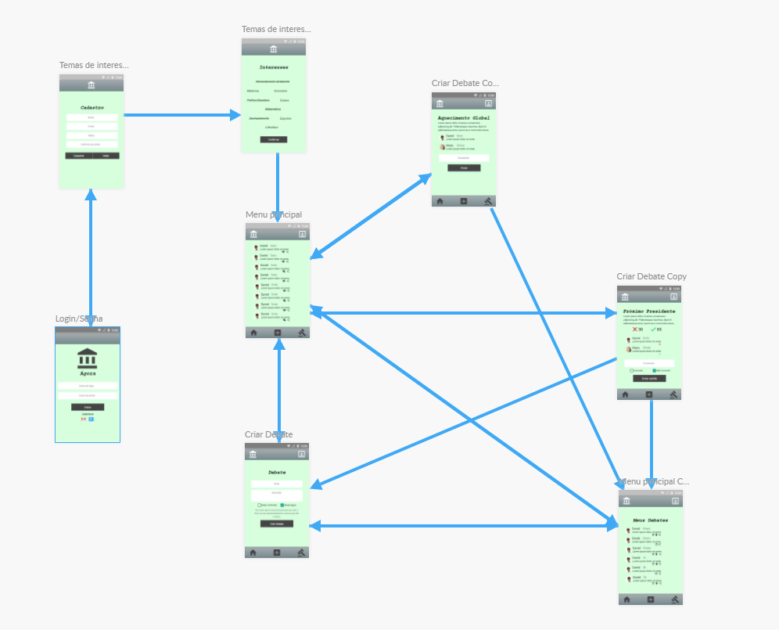

Slide 6
Cor e Relação de Contraste: Definir bem as cores e o contrastes entre seus botões

Slide 7
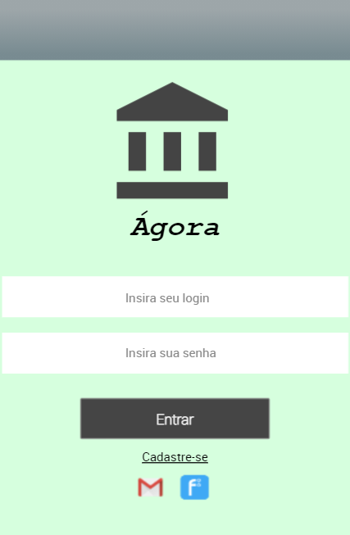

Slide 8
Tipografia: Ajuste do tamanho das fontes

Slide 9
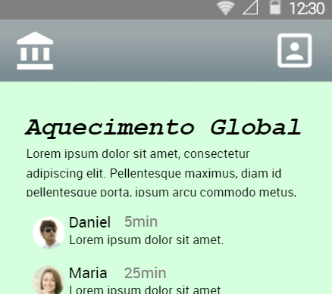

Slide 10
Legenda e texto adjacente: Informações importantes para o usuário está sempre bem informado

Slide 11
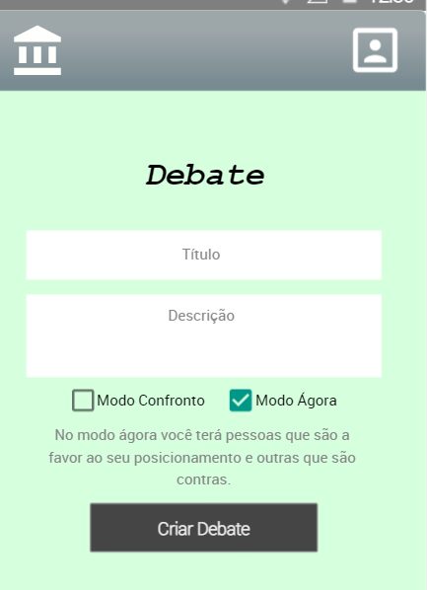

Slide 12
Velocidade da Leitura: Utilizar frases curtas pois quanto mais curto for o texto mais rápido o usuário poderá navegar sobre ele.

Slide 13
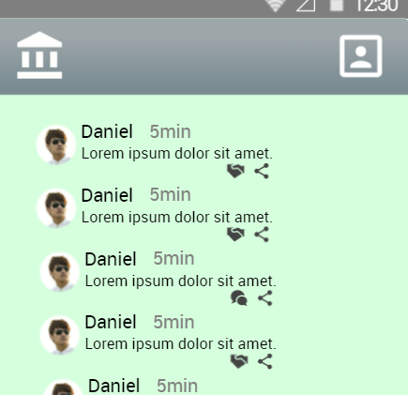

Slide 14
Utilização do logotipo dentro do app

Slide 15
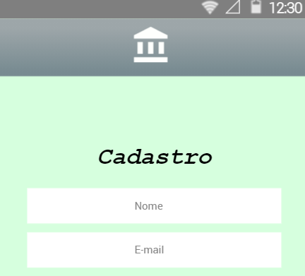

Slide 16
Hierarquia entre os títulos

Slide 18
Botões e Caixa de Seleção

Slide 19
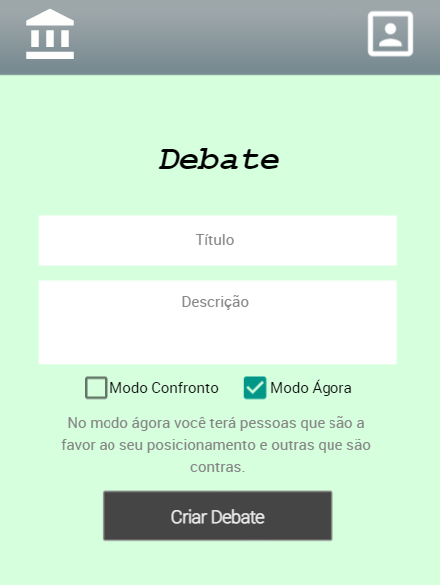

Slide 20
Barra de aplicativo superior

Slide 21
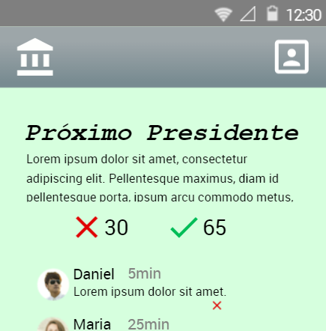

Slide 22
Aplicativos Correlatos

Slide 23
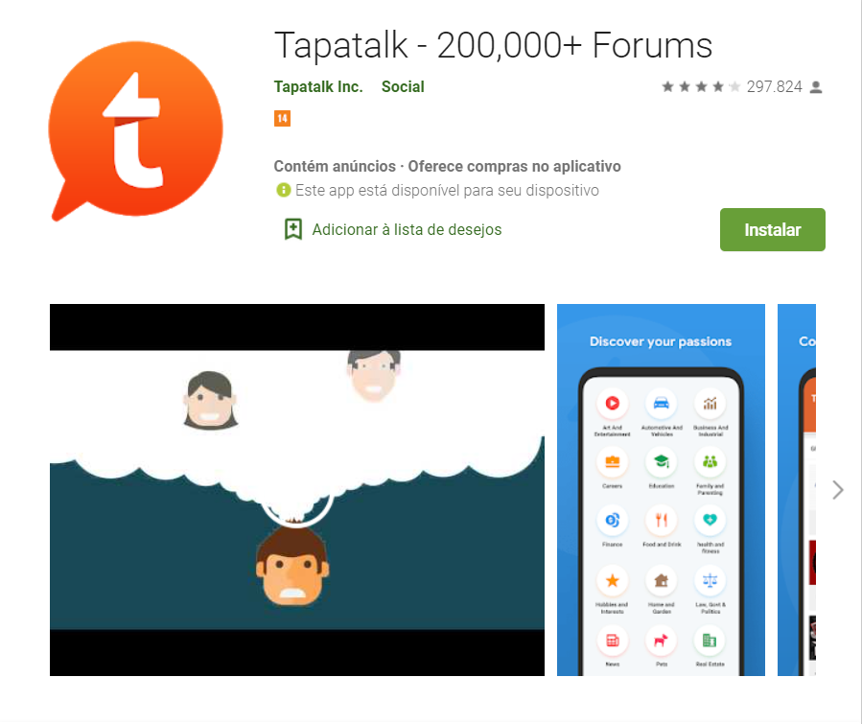

Slide 24
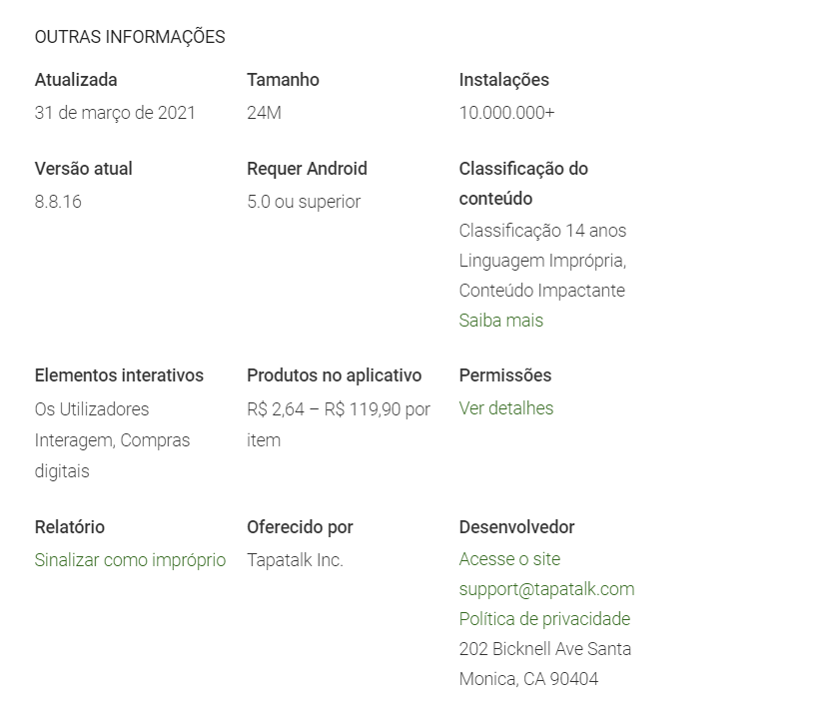

Slide 25
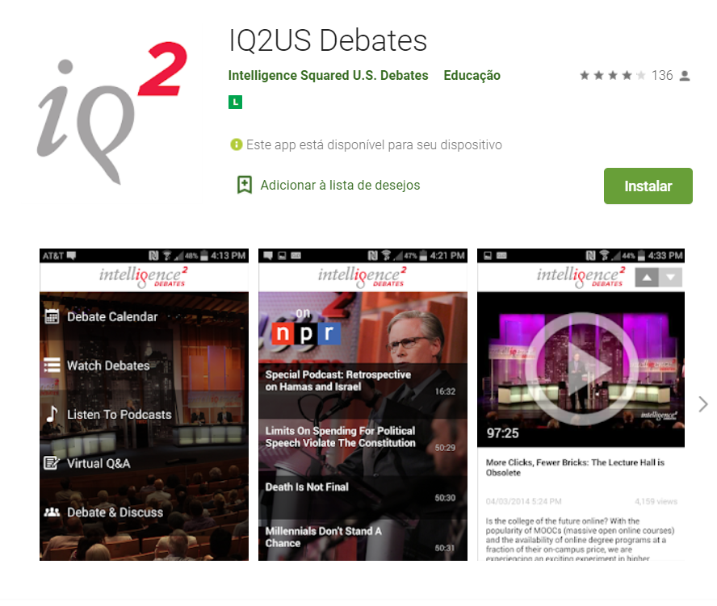

Slide 26
